Slide 1
Модель Кохонена
Евгений Борисов

Slide 2

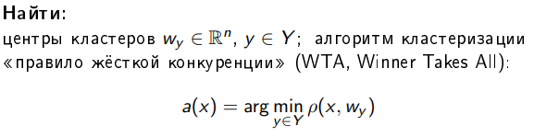
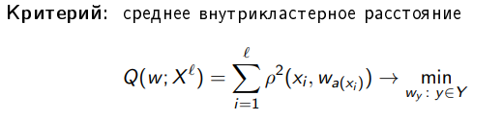
SOM
Задача кластеризации

Slide 3
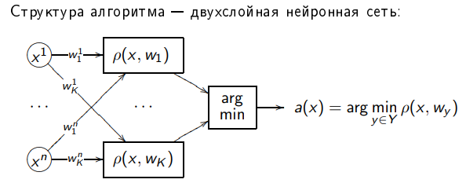
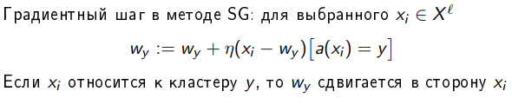
SOM
Модель Кохонена. Конкурентное обучение.
T.Kohonen. Self-organized formation of topologially orret feature maps. 1982.

Slide 4
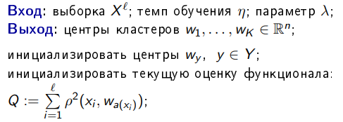
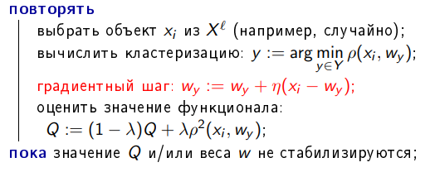
SOM
Модель Кохонена. Конкурентное обучение.
T.Kohonen. Self-organized formation of topologially orret feature maps. 1982.
Алгоритм обучения (SGD)

Slide 5
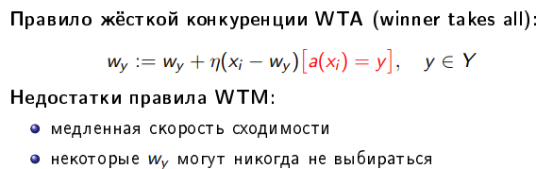
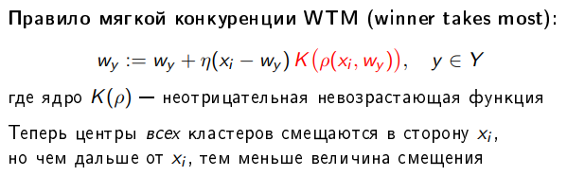
SOM
Модель Кохонена. Конкурентное обучение.
T.Kohonen. Self-organized formation of topologially orret feature maps. 1982.

Slide 6
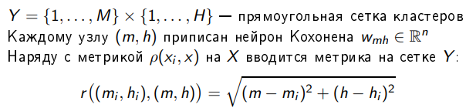

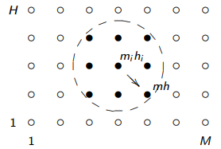
SOM
Карты Кохонена. Self-Organizing Maps.
Teuvo Kohonen. Self-Organizing Maps. 2001.

Slide 7
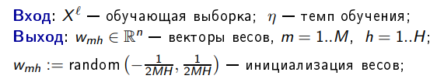
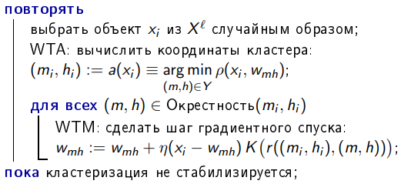
SOM
Карты Кохонена. Self-Organizing Maps.
Teuvo Kohonen. Self-Organizing Maps. 2001.
Обучение Карты Кохонена.

Slide 8
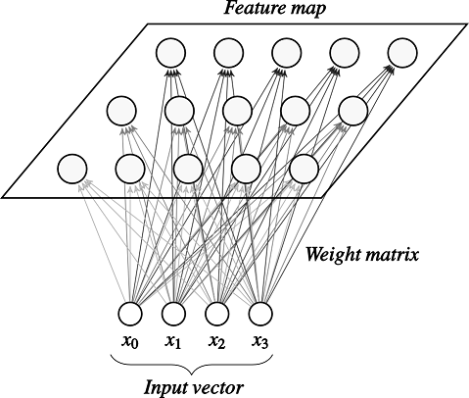
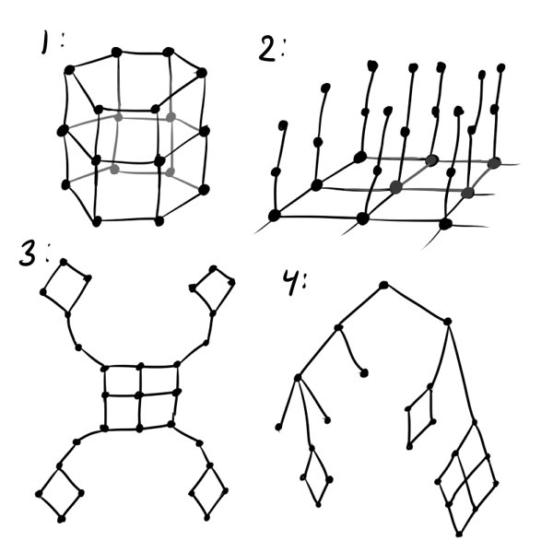
SOM
Различные топологии выходного слоя SOM

Slide 9
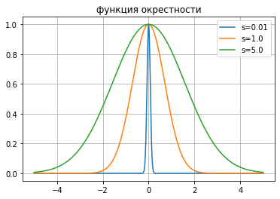
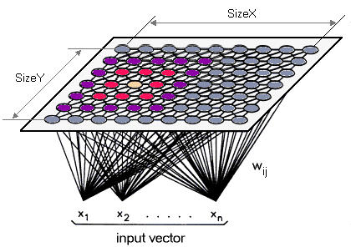
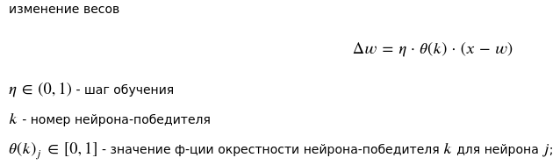
SOM
Обучение модели и функция окрестности
competitive hebbian learning

Slide 10
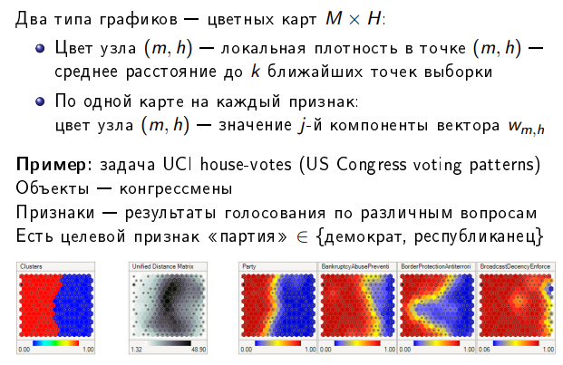
SOM
Карты Кохонена. Self-Organizing Maps.
Teuvo Kohonen. Self-Organizing Maps. 2001.
Интерпретация результатов

Slide 11
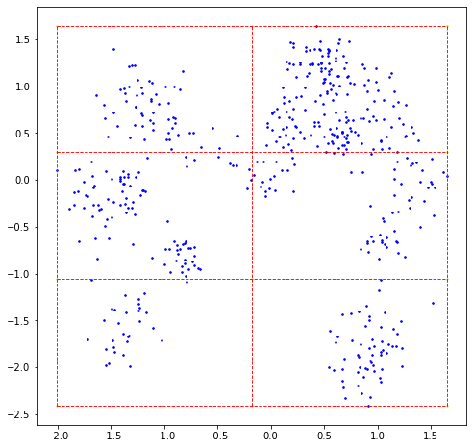
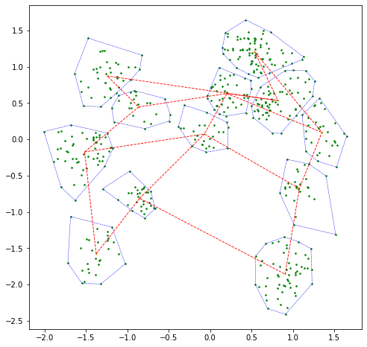
SOM
Топология выходного слоя SOM - двумерная решетка
(накрываем данные сеткой)
начальное состояние
результат работы

Slide 12
SOM: литература
git clone https://github.com/mechanoid5/ml_lectorium.git
Kohonen, T. Learning Vector Quantization, Neural Networks, 1988, 1 (suppl 1), 303.
T.Kohonen. Self-organized formation of topologially orret feature maps. 1982.
Teuvo Kohonen. Self-Organizing Maps. 2001.
Воронцов К. В.
Прикладные модели машинного обучения. 2021.
Лекция 2: Обучение без учителя.
https://www.youtube.com/watch?v=wfbe2yaXAkI
Борисов Е.С. Кластеризатор на основе нейронной сети Кохонена.
http://mechanoid.su/neural-net-kohonen-clusterization.html

